Slide 1

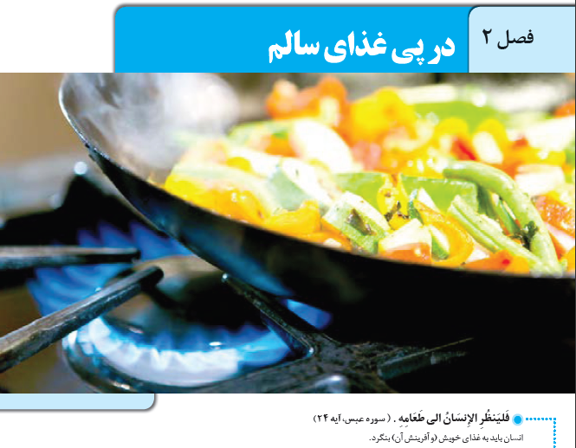
فهرست
گروه های عاملی
ارزش سوختی مواد غذایی
آنتالپی سوختن
قانون هس
سینتیک شیمیایی

Slide 2

نقش ادویه ها در زندگی
ادویه ها نقش جالبی در تمدن و تاریخ ملت ها دارند بطوریکه بو و مزه لذت بخش غذاهای بومی درهر جای جهان اغلب به دلیل افزودن ادویه ها به آنهاست.
این مواد افزون بر طعم و مزه خوشایندی که به غذا می دهند، مصرف دارویی نیز دارند.

Slide 3

خواص ادویه ها
2) افزایش سوخت و ساز
3) جلوگیری از التهاب
4) پیشگیری از سرطان و گاهی بهبود یا رفع آن
1) جلوگیری از گرسنگی

Slide 4
خواص ادویه ها
یافته های تجربی نشان می دهد که این خواص ادویه ها به دلیل وجود ترکیب های آلی موجود در آنهاست.
ترکیب هایی که در ساختار خود افزون بر اتم های هیدروژن و کربن، اتم های اکسیژن، نیتروژن و گوگرد نیز دارند.
و دلیل تفاوت خواص ادویه ها به دلیل تفاوت ساختار مواد آلی آنهاست. بررسی مواد آلی موجود در آنها نشان می دهد که آرایش ویژه ای از اتم ها به نام گروه عاملی نقش تعیین کننده ای در خواص آنها دارد.
گروه عاملی: آرایش منظمی از اتم ها است که به مولکول آلی دارای آن، خواص فیزیکی و شیمیایی منحصر به فردی می بخشد.

Slide 5
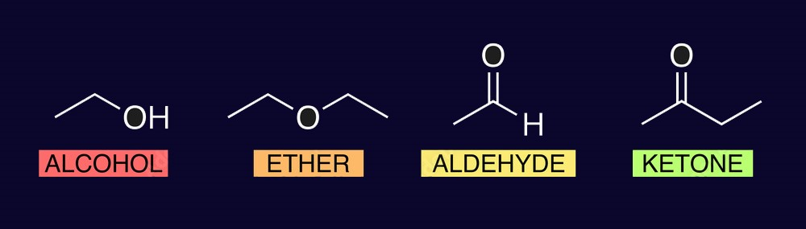
انواع گروه های عاملی
هیدروکسیل
اتری
آلدهیدی
کتونی
گروه اتری
گروه کربونیل

Slide 6
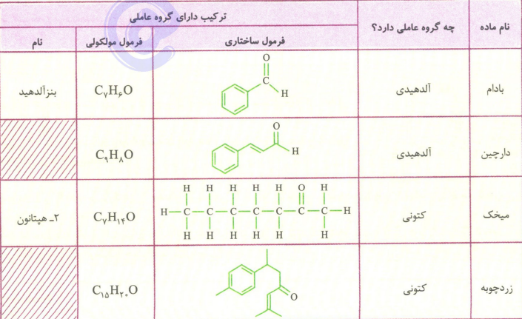
نمونه های گروه کربونیل

Slide 7
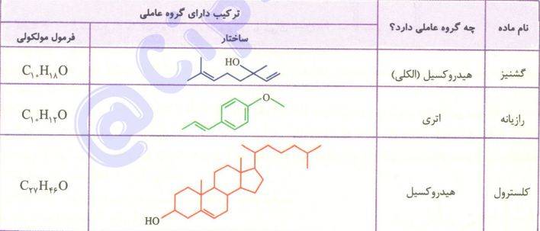
نمونه های گروه اتری
نکته: الکل ها و اتر هایی که تعداد کربن برابر دارند، به شرطی که هردو یک عاملی و سیرشده خطی (غیر حلقوی) باشند، ایزومر یکدیگرند.
ایزومر: موادی که فرمول مولکولی یکسان اما ساختار متفاوت دارند، ایزومر(همپار) میگویند.

Slide 8
ارزش سوختی
ارزش سوختی یک ماده غذایی، مقدار انرژی است که از اکسایش کامل یک گرم ماده غذایی حاصل می شود.
نکته: در آلکان ها متان بیشترین ارزش سوختی را دارد.
|قدر مطلق آنتالپی سوختن|
جرم مولی
= ارزش سوختی

Slide 9
یاخته ها
مواد اولیه برای سوخت و ساز یاخته ها :
آب، ویتامین ها، مواد معدنی، کربوهیدرات ها، چربی ها و پروتئین ها
منابع تامین انرژی و سوخت و ساز یاخته ها:
کربوهیدرات ها، چربی ها و پروتئین ها

Slide 10
آنتالپی سوختن
آنتالپی سوختن یک ماده هم ارز با آنتالپی واکنشی است که در آن یک مول ماده در اکسیژن کافی به طور کامل می سوزد.
با هم اختلافCH2نکته: هر دو عضو متوالی از خانواده آلکان ها، آلکن ها و آلکین ها در یک دارند پس میتوان گفت آنتالپی سوختنشون توی هر 2 تا عضو متوالی تقریبا به یک مقدار ثابتی تغییر میکند.

